Slide 1
ПРО НАВЧАЛЬНИЙ ПРОЕКТ З ФІЗИКИ

Slide 2
Навчальний проект №1.
Орієнтовні теми:
1.Видатні вчені-фізики.
2. Фізика в побуті, техніці, виробництві.
3. Спостереження фізичних явищ довкілля.
4. Дифузія в побуті

Slide 3
Типи проектів
Ø Дослідницький.
Ø Інформаційно-пошуковий.
Ø Творчий.
Ø Рольовий.

Slide 6
Орієнтовне оформлення проекту (паперові носії та презентація)
1. Назва проекту.
2. Тип проекту.
3. Керівник проекту (вчитель).
4. Виконавці проекту.
5. Проблема.
6. Мета.
7. Очікуваний результат (для дослідження).
8. Завдання проекту.
9. Хід роботи.
10. Висновки.
11. Використані джерела інформації.

Slide 7
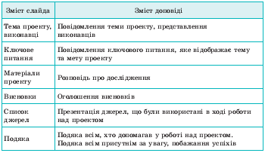
Загальні правила презентації проекту

Slide 8
ПОРАДИ ДО ВИСТУПУ
1. Доповідати треба з гарним настроєм. Не забувайте про свій зовнішній вигляд, слідкуйте за поставою.
2. Під час доповіді дивіться на аудиторію.
3. Слова вимовляйте голосно та чітко.
4. Чітко назвіть себе, тему виступу та проблему, над якою ви працювали.
5. Не читайте доповідь з аркуша, а лише звіряйтеся з нотатками, щобнічого не пропустити.
6. Стежте за часом виступу. Він не повинен перевищувати регламент.
7. Будьте готові відповідати на запитання. Відповідь на будь-яке запитання бажано починати з подяки тому, хто його поставив.
8. Після завершення доповіді та відповідей на запитання подякуйте всім присутнім за увагу.

Slide 9
Орієнтовні критерії оцінювання навчального проекту
1. Актуальність -1 бал.
2. Оформлення роботи (паперові носії) - 2 бали.
3. Достовірність - 1 бал.
4. Науковість - 2 бали.
5. Представлення - 2 бали.
6. Презентація (малюнки) - 2 бали.
7. Обговорення - 2 бали.

